Slide 1


CHÀO MỪNG CÁC EM
ĐẾN VỚI TIẾT HỌC HÔM NAY!

Slide 2




KHỞI ĐỘNG
Giáo viên dạy Tin học lớp 7A trả kết quả bài kiểm tra và thông báo: “Trong lớp có duy nhất một bạn đạt điểm 10”. Xem danh sách lớp kèm cột điểm kiểm tra, em làm thế nào để biết ai được điểm 10?

Slide 3

CHỦ ĐỀ F: GIẢI QUYẾT VẤN ĐỀ VỚI SỰ TRỢ GIÚP CỦA MÁY TÍNH
Một số thuật toán sắp xếp và tìm kiếm cơ bản
BÀI 1: TÌM KIẾM TUẦN TỰ
(1 Tiết)

Slide 4

NỘI DUNG BÀI HỌC
1. Tìm kiếm tuần tự một số trong dãy số
2. Thuật toán tìm kiếm tuần tự
3. Bài toán tìm kiếm

Slide 5

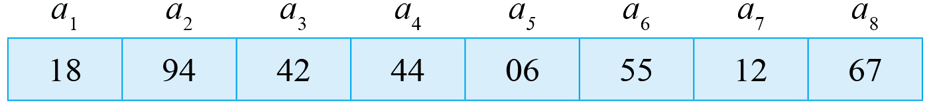

1. Tìm kiếm tuần tự một số trong dãy số
Đọc thông tin mục 1 SGK tr.78, và trả lời câu hỏi trong phần Ví dụ:
Cho dãy số 18, 94, 42, 44, 06, 55, 12, 67. Hãy tìm xem số 44 ở trong dãy này không. Nếu có thì đưa ra vị trí đầu tiên tìm thấy.
Dãy xuất phát:

Slide 6
Hướng dẫn
Gọi số phải tìm là x (x = 44). Các bước thực hiện tìm kiếm:
Bước | Thực hiện
1 | So sánh số ở đầu dãy với x: Vì a₁ = 18 ≠ x nên chuyển sang xét số tiếp theo a₂ trong dãy
2 | So sánh số ở đang xét với x: Vì a₂ = 94 ≠ x nên chuyển sang xét số tiếp theo a₃ trong dãy
3 | So sánh số ở đang xét với x: Vì a₃ = 42 ≠ x nên chuyển sang xét số tiếp theo a₄ trong dãy
4 | So sánh số ở đang xét với x: Vì a₄ = x = 44 Kết luận: Tìm thấy x ở vị trí thứ tư trong dãy; kết thúc thuật toán

Slide 7

Cả lớp cùng theo dõi video sau để hiểu rõ các bước thức hiện.

Slide 8


Slide 9

KẾT LUẬN
Trường hợp đến hết dãy mà vẫn không tìm thấy số x cần tìm thì rút ra kết luận “trong dãy số, không có số nào bằng x” nghĩa là thuật toán đảm bảo tính đúng đắn.
Ví dụ, nếu thay x = 30 trong ví dụ vừa nêu thì các bước tìm kiếm sẽ tiếp tục đến hết dãy (Bước 8) và cho kết luận “Không tìm thấy x trong dãy”

Slide 10
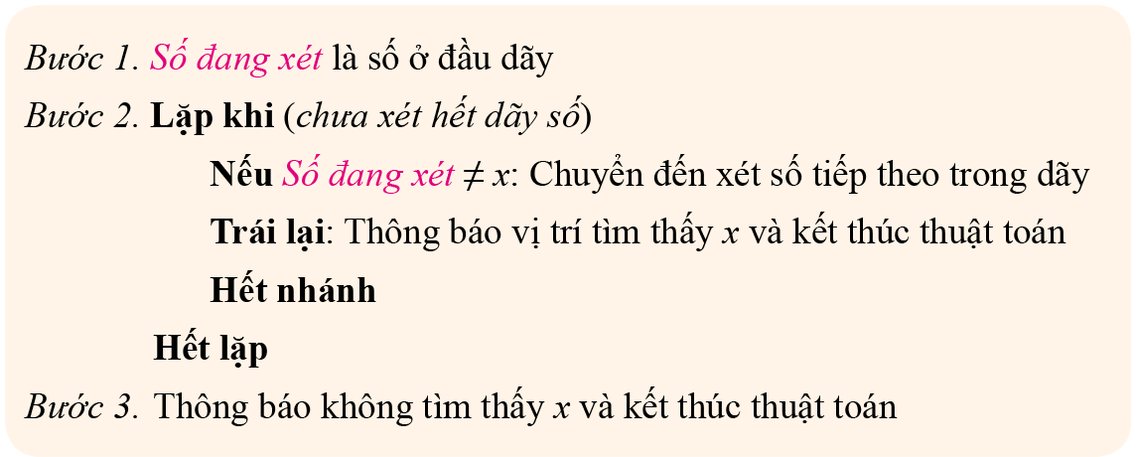

2. Thuật toán tìm kiếm tuần tự
Với dãy số đã cho ở ví dụ trên, em hãy thực hiện thuật toán được mô tả ở hình dưới và cho biết đó có phải là thuật toán tìm kiếm tuần tự hay không?

Slide 11

Theo em, trong thuật toán tìm kiếm tuần tự có những thao tác nào được lặp đi lặp lại và điều kiện để lặp lại là gì?
Thao tác lặp đi lặp lại là bước 2.
Điều kiện để lặp lại: Sẽ lặp đi lặp lại khi chưa tìm được kết quả và chưa xét hết dãy số.

Slide 12

KẾT LUẬN
Ý tưởng của thuật toán tìm kiếm tuần tự:
Xuất phát từ đầu dãy, nếu số ở đầu dãy không phải là số cần tìm thì chuyển sang số tiếp theo trong dãy xem có phải là số cần tìm không. Cứ như thế cho đến khi tìm thấy hoặc đã xét hết dãy.
Cần áp dụng thuật toán tìm kiếm tuần tự khi dãy đầu vào không có thứ tự.
Ghi nhớ

Slide 13

3. Bài toán tìm kiếm
Em hãy đọc mục 3 SGK tr.79,80 và trả lời câu hỏi:
Có mấy loại bài toán tìm kiếm?
Nêu ví dụ cụ thể để phân biệt các loại bài toán tìm kiếm.
Bài toán tìm kiếm chia làm hai loại:
Tìm kiếm trong dãy không sắp thứ tự
Tìm kiếm trong dãy đã sắp thứ tự.

Slide 14

Bài toán tìm kiếm trong dãy không sắp thứ tự
Ví dụ: Tập bài kiểm tra của lớp chưa được sắp xếp theo thứ tự bảng chữ cái đối với tên học sinh. Muốn tìm bài làm của em, giáo viên phải xem tên học sinh ghi trên từng bài, lần lượt từ bài đầu tiên cho đến khi tìm thấy bài của em.
Khi dãy không sắp thứ tự cần thực hiện tìm kiếm tuần tự.

Slide 15
Bài toán tìm kiếm trong dãy đã sắp thứ tự
Ví dụ: Danh sách tên học sinh trong lớp đã sắp thứ tự theo chữ cái trong từ điển thì ta có thể nhanh chóng tìm thấy bài kiểm tra của em.
KẾT LUẬN
Bài toán tìm kiếm chia làm hai loại: Tìm kiếm trong dãy không sắp thứ tự và tìm kiếm trong dãy đã sắp thứ tự.
Khi dãy không sắp thứ tự thì cần thực hiện tìm kiếm tuần tự để đảm bảo không bỏ sót cho đến khi tìm thấy hoặc hết dãy và không tìm thấy.

Slide 16
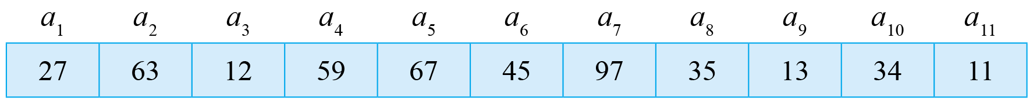

LUYỆN TẬP
Cho dãy số:
Em hãy thể hiện từng bước của thuật toán giải bài toán “Tìm xem số 45 có trong dãy này không? Nếu có thì nằm ở vị trí nào?”.

Slide 17
Hướng dẫn
Gọi số phải tìm là x (x = 45):
Bước 1. So sánh số ở đầu dãy với x, vì a₁ = 27 ≠ x nên chuyển sang xét số tiếp theo a₂ trong dãy.
Bước 2. So sánh số đang xét với x, vì a₂ = 63 ≠ x nên chuyển sang xét số tiếp theo a₃ trong dãy.
Bước 3. So sánh số đang xét với x, vì a₃ = 12 ≠ x nên chuyển sang xét số tiếp theo a₄ trong dãy.
Bước 4. So sánh số đang xét với x, vì a₄ = 59 ≠ x nên chuyển sang xét số tiếp theo a₅ trong dãy.

Slide 18
Hướng dẫn
Bước 5. So sánh số đang xét với x, vì a₅ = 67 ≠ x nên chuyển sang xét số tiếp theo a₆ trong dãy.
Bước 6. So sánh số đang xét với x, vì a₆ = 45 = x. Kết luận: Tìm thấy x ở vị trí a₆ trong dãy. Kết thúc thuật toán.
Nếu trong dãy vẫn còn số 45 thì ta thực hiện tìm kiếm tương tự để lấy số 45 ở vị trí tiếp theo. Nếu hết thì ta sẽ dừng thuật toán.
Vậy số 45 có nằm trong dãy cho trước. Số 45 nằm ở vị trí a₆.

Slide 19



Trò chơi trắc nghiệm
Câu 1. Trong thuật toán tìm kiếm tuần tự thao tác được lặp đi lặp lại là:
A. Thao tác so sánh
C. Thao tác thông báo
B. Thao tác đếm số lần lặp
D. Tất cả đáp án trên

Slide 20
Trò chơi trắc nghiệm
Câu 2. Trong thuật toán tìm kiếm tuần tự có mấy khả năng xảy ra khi kết thúc tìm kiếm tuần tự:
A. 1
C. 3
B. 2
D. 4

Slide 21
Trò chơi trắc nghiệm
Câu 3. Trong thuật toán tìm kiếm tuần tự, việc tìm kiếm tuần tự kết thúc ở giữa chừng của dãy khi:
A. Không tìm thấy kết quả mong muốn.
C. Điều kiện tìm kiếm sai
B. Đã tìm thấy kết quả mong muốn.
D. Đáp án khác

Slide 22
Trò chơi trắc nghiệm
Câu 4. Có mấy loại bài toán tìm kiếm tuần tự?
A. 1
C. 3
B. 2
D. 4

Slide 23
Trò chơi trắc nghiệm
Câu 5. Khẳng định nào sau đây là đúng khi nói về thuật toán tìm kiếm tuần tự?
A. Khi dãy không sắp thứ tự thì cần thực hiện tìm kiếm tuần tự.
C. Chỉ có một khả năng xảy ra khi kết túc tìm kiếm tuần tự là tìm thấy kết quả cần tìm kiếm.
B. Điều kiện lặp trong bài toán tìm kiếm tuần tự là kết quả đã tìm thấy.
D. Chỉ có thể áp dụng thuật toán tìm kiếm tuần tự cho bài toán đã được sắp xếp.

Slide 24


VẬN DỤNG
Câu 1. Em có cách nào khác để giải bài toán tìm kiếm trong dãy không sắp thứ tự không? Tại sao?
Em không có cách tìm kiếm nào khác trong dãy không sắp thứ tự. Vì khi dãy không có thứ tự thì phải tìm kiếm tuần tự để đảm bảo không bỏ sót, cho đến khi tìm thấy hoặc hết dãy và không tìm thấy.

Slide 25
VẬN DỤNG
Câu 2. Có thể áp dụng thuật toán tìm kiếm tuần tự cho dãy đã sắp thứ tự không? Tại sao?
Ta có thể áp dụng thuật toán tìm kiếm tuần tự cho dãy đã sắp thứ tự. Vì khi đã sắp xếp tuần tự ta sẽ nhanh chóng tìm thấy kết quả khi áp dụng thuật toán tìm kiếm tuần tự.

Slide 26
HƯỚNG DẪN VỀ NHÀ
01
02
03
Hoàn thành bài tập phần Câu hỏi tự kiểm tra SGK tr.80
Đọc và tìm hiểu trước Bài 2: Tìm kiếm nhị phân
Ôn tập kiến thức đã học

Slide 27
HẸN GẶP LẠI CÁC EM TRONG BÀI HỌC SAU!
Các em còn câu hỏi nào không?

